Slide 1


ROBOT ARM INSTRUCTION
PART.3 – ARDUINO CODE
Prof. Wooyong Kim
Assistant. Dongsik Park
Department of Biomedical & Robotics Engineering,
Incheon National University
Summer, 2026

Slide 2
Table of Contents
  learning objectives – Forward Kinematics
  Forward Kinematics needs
  Direction of control practice
  Stepper motor
  Stepper motor action & Angle input action
  Gear ratio calculate
  Current angle check
  Forward Kinematics
  Inverse Kinematics
  How to design

Slide 3
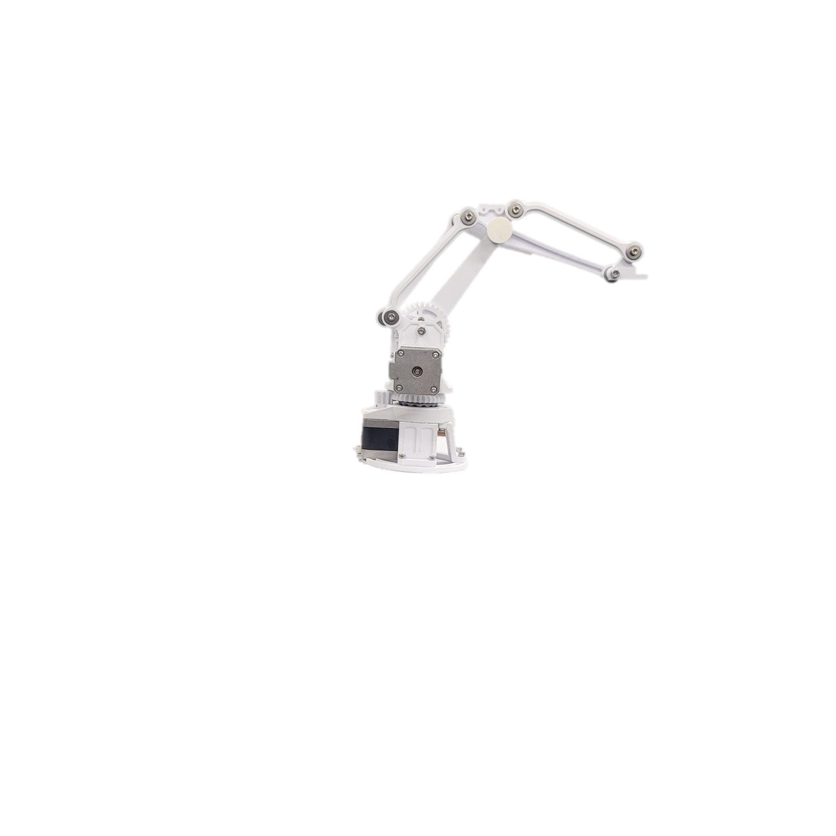



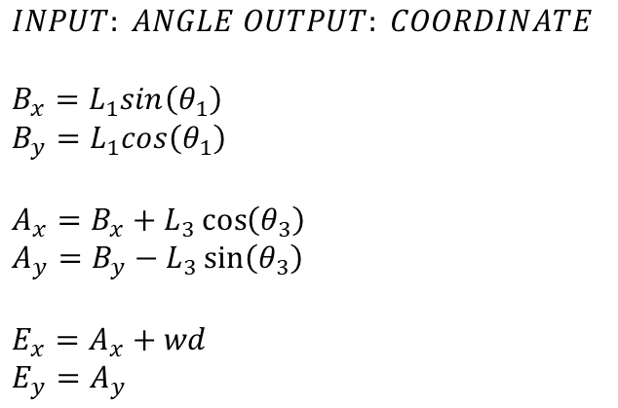





  learning objectives – Forward Kinematics
$$INPUT: ANGLE OUTPUT: COORDINATE$$
$$B_{x}=L_{1}sin\left(θ_{1}\right)$$
$$B_{y}=L_{1}cos\left(θ_{1}\right)$$
$$A_{x}=B_{x}+L_{3}\cos\left(θ_{3}\right)$$
$$A_{y}=B_{y}−L_{3}\sin\left(θ_{3}\right)$$
$$E_{x}=A_{x}+wd$$
$$E_{y}=A_{y}$$
$$θ_{3}$$
$$B_{x},B_{y}$$
$$wd$$
$$L_{3}$$
$$L_{1}$$
$$A_{x},A_{y}$$
$$E_{x},E_{y}$$
$$θ_{1}$$

Slide 4
  Forward Kinematics needs
$$INPUT: ANGLE OUTPUT: COORDINATE$$
$$B_{x}=L_{1}sin\left(θ_{1}\right)$$
$$B_{y}=L_{1}cos\left(θ_{1}\right)$$
$$A_{x}=B_{x}+L_{3}\cos\left(θ_{3}\right)$$
$$A_{y}=B_{y}−L_{3}\sin\left(θ_{3}\right)$$
$$E_{x}=A_{x}+wd$$
$$E_{y}=A_{y}$$
$$θ_{3}$$
$$B_{x},B_{y}$$
$$wd$$
$$L_{3}$$
$$L_{1}$$
$$A_{x},A_{y}$$
$$E_{x},E_{y}$$
$$θ_{1}$$
Trigonometric coordinate
Motor angle control
Current angle check
Gear ratio calculation

Slide 5
Direction of control practice
1. Manipulator should be operated using manual control code instead of backdrive
2. SDK for additional function queries
SDK
https://www.airspayce.com/mikem/arduino/AccelStepper/classAccelStepper.html

Slide 6
Stepper motor
VIDEO
https://www.youtube.com/watch?v=09Mpkjcr0bo&t=188s

Slide 7
Stepper motor action & angle input action
void loop()
{
rotationmovementinsert(3200,0,0)
anglemovementinset(360,0,0);//붐 30도 이동
}
void rotationmovementinsert(long base,long boom,long arm)
{
//0~3200사이 값을 입력 받아 스텝값으로 저장(마이크로 스텝은 16배인 3200)
positions[robot_position_base] = base;
positions[robot_position_arm] = arm;
positions[robot_position_boom] = boom;
steppers.moveTo(positions); //포지션 입력
steppers.runSpeedToPosition(); //각각 동작
}

Slide 8
Stepper motor action & angle input action
void anglemovementinset(double angle_base, double angle_boom, double angle_arm)
{
double instantbo, instantba, instantar;//지역 변수 선언
//베이스의 경우 감속기어가 없이 평기어만 부착되어있음에 원하는 각도에 따라 요구되는 스텝수 계산 수식
//1.스텝모터 1회전(360도)시 요구되는 스텝 = 200, (1스텝당 1.8도 이동)
//2.마이크로 스텝 설정시, 스텝 2,4,8,16배 증폭가능, 16배 증폭에 따라 스텝모터 1회전시 요구되는 스텝 = 200*16
//3.원하는 각도 입력시 상응하는 스텝수 계산식 = (angle/360)*200*16
instantba = (angle_base*microstep/360);
instantbo = (angle_base*microstep/360);
instantar = (angle_base*microstep/360);
//4.계산된 스텝값 인자로 입력, 이때, 스텝수는 long 형이고 현재는 세밀한 계산을 위해 형변환 입력
rotationmovementinsert((long)instantba, (long)instantbo, (long)instantar);
}

Slide 9
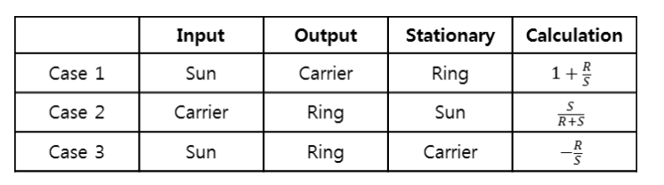
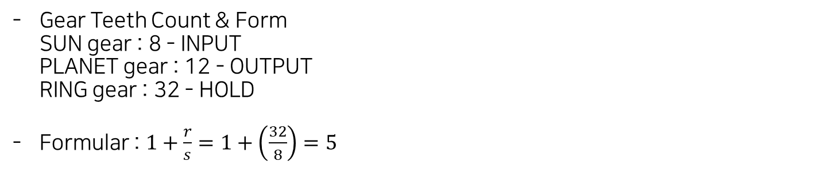
Gear ratio calculate
Gear Teeth Count & Form
SUN gear : 8 - INPUT
PLANET gear : 12 - OUTPUT
RING gear : 32 - HOLD
Formular : $1+\frac{r}{s}=1+\left(\frac{32}{8}\right)=5$

Slide 10
Gear ratio calculate
void anglemovementinset(double angle_base, double angle_boom, double angle_arm)
{
double instantbo, instantba, instantar;//지역 변수 선언
//1.스텝모터 1회전(360도)시 요구되는 스텝 = 200, (1스텝당 1.8도 이동)
//2.마이크로 스텝 설정시, 스텝 2,4,8,16배 증폭가능, 스텝모터 1회전시 스텝 = 200*16
//3.평기어 기어비 = 32/9(3.56)임에따라 평기어 1회전시 스텝 = 200*16*3.56
//4.추가적으로 5:1감속기어가 부착, 감속기어 1회전 스텝수 = 200*16*3.56*5
//5.원하는 감속기어 각도 입력시 이에 상응하는 스텝수 계산식 = (angle/360)*200*16*3.56*5
instantba = (angle_base*microstep/360);
instantbo = (planetarygear*angle_boom*smallgearstep*microstep*normgear/360);
instantar = (planetarygear*angle_arm*smallgearstep*microstep*normgear/360);
rotationmovementinsert((long)instantba, (long)instantbo, (long)instantar);
}

Slide 11
Current angle check
void currentpositionshower()//현재 각도를 출력하는 함수
{
long instantshower;//지역변수
instantshower = base.currentPosition();//프로그램 내부적으로 베이스 모터의 현재 스텝 값을 읽어옴
baseangle_current = (double)instantshower*360/(smallgearstep*microstep*normgear);//기어비 계산후 저장
Serial.print("\nangle current base:");
Serial.println(baseangle_current);//각도 출력
instantshower = boom.currentPosition();
boomangle_current = (double)instantshower*360/(smallgearstep*microstep*planetarygear*normgear);//감속기어 부착
Serial.print("angle current boom:");
Serial.println(boomangle_current);
instantshower = arm.currentPosition();
armangle_current = (double)instantshower*360/(smallgearstep*microstep*planetarygear*normgear);
Serial.print("angle current arm:");
Serial.println(armangle_current);
}

Slide 12
Forward Kinematics
$$INPUT: ANGLE OUTPUT: COORDINATE$$
$$B_{x}=L_{1}sin\left(θ_{1}\right)$$
$$B_{y}=L_{1}cos\left(θ_{1}\right)$$
$$A_{x}=B_{x}+L_{3}\cos\left(θ_{3}\right)$$
$$A_{y}=B_{y}−L_{3}\sin\left(θ_{3}\right)$$
$$E_{x}=A_{x}+wd$$
$$E_{y}=A_{y}$$
$$θ_{3}$$
$$B_{x},B_{y}$$
$$wd$$
$$L_{3}$$
$$L_{1}$$
$$A_{x},A_{y}$$
$$E_{x},E_{y}$$
$$θ_{1}$$

Slide 13
Forward Kinematics
void Foward_Kinematics_Action(double input_base,double input_boom,double input_arm)
{
Foward_Kinematics_Calculator(input_base,input_boom,input_arm);//입력 각도에 따른 좌표 계산
anglemovementinset(input_base,input_boom,input_arm);//각도 입력 및 이동
currentpositionshower();//현재 좌표 출력
}
void Foward_Kinematics_Calculator(double angle_base, double angle_boom, double angle_arm)
{
//double boom_L1 = 12.0;//boom의 길이
//double arm_L3 = 12.0;//arm의 길이
//double endeffectoroffset_wd = 3.0;//arm의 끝과 엔드이펙터 사이의 거리
angle_arm = radians(angle_arm);//입력 각도 도 -> 라디안 변환
angle_boom = radians(angle_boom);//입력 각도 도 -> 라디안 변환
double x_boom = boom_L1*sin(angle_boom);//붐의 끝부분 평면 좌표 x축 = sin(붐 각도)*붐 길이
double y_boom = boom_L1*cos(angle_boom)+y_offset;//붐의 끝부분 평면 좌표 y축 = cos(붐 각도)*붐 길이 + 본체 높이 오프셋 길이
double x_arm = x_boom+(arm_L3*cos(angle_arm));//암의 끝부분 평면 좌표 x축 = cos(암각도)*암 길이 + 붐 x좌표
double y_arm = y_boom-(arm_L3*sin(angle_arm));//암의 끝부분 평면 좌표 y축 = sin(암각도)*암 길이*-1 + 붐 y좌표()세타 3가 기준이라 반대로 이동
double x_end = x_arm+endeffectoroffset_wd;//최종 좌표 + 엔드이펙터 오프셋 거리
double y_end = y_arm;//최종 좌표
}

Slide 14
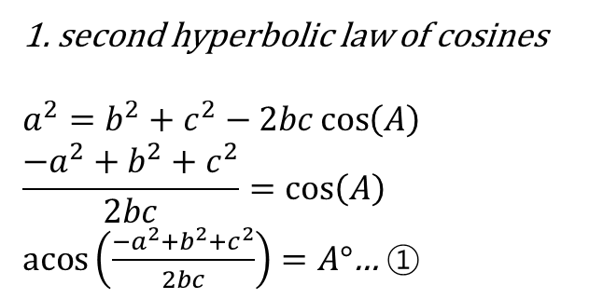
Inverse Kinematics
$$A$$
1. second hyperbolic law of cosines
$$a^{2}=b^{2}+c^{2}−2bc\cos\left(A\right)$$
$$\frac{{−a}^{2}+b^{2}+c^{2}}{2bc}=\cos\left(A\right)$$
$\operatorname{acos}\left(\frac{{−a}^{2}+b^{2}+c^{2}}{2bc}\right)=A°$… ①
$$c$$
$$b$$
$$a$$
2. Pythagoras' theorem
$a^{2}=b^{2}+c^{2}$ … ②
$$c$$
$$a$$
$$b$$

Slide 15


Inverse Kinematics
$$INPUT:COORDINATE OUTPUT:ANGLE$$
$$E_{x}=A_{x}+wd, E_{y}=A_{y}$$
$D=\sqrt{A_{x}^{2}+E_{y}^{2}}$ … ②
$$\operatorname{acos}\left(\frac{L_{1}^{2}+L_{3}^{2}−D^{2}}{2L_{1}L_{3}}\right)=θ_{21} …\text{①}$$
$$\operatorname{acos}\left(\frac{L_{1}^{2}+D^{2}−L_{3}^{2}}{2L_{1}D}\right)=θ_{α}…\text{①}$$
$$\operatorname{acos}\left(\frac{D^{2}+{\left(E_{x}−wd\right)}^{2}−E_{y}^{2}}{2D(E_{x}−wd)}\right)=θ_{β}…\text{①}$$
$$θ_{γ}=\left\{\begin{aligned}θ_{α}+θ_{β}, { E}_{y}≥0 \\ &θ_{α}−θ_{β},{ E}_{y}<0\end{aligned}\right.$$
$$θ_{1}=90−θ_{γ}$$
$$θ_{3}=180 −(θ_{21}+θ_{γ})$$
$$B_{x},B_{y}$$
$$θ_{γ}$$
$$θ_{3}$$
$$θ_{21}$$
$$L_{3}$$
$$wd$$
$$L_{1}$$
$$A_{x},A_{y}$$
$$E_{x},E_{y}$$
$$θ_{1}$$
$$θ_{γ}$$
$$D$$
$$θ_{3}$$
$$θ_{α}$$
$$θ_{β}$$

Slide 16
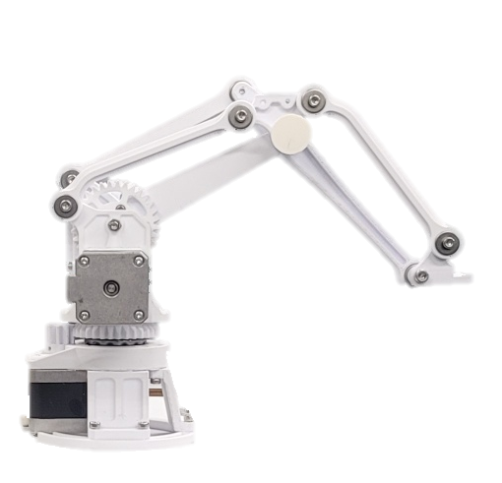



Inverse Kinematics
$$INPUT:COORDINATE OUTPUT:ANGLE$$
$$E_{x}=A_{x}+wd, E_{y}=A_{y}$$
$D=\sqrt{A_{x}^{2}+E_{y}^{2}}$ … ②
$$\operatorname{acos}\left(\frac{L_{1}^{2}+L_{3}^{2}−D^{2}}{2L_{1}L_{3}}\right)=θ_{21} …\text{①}$$
$$\operatorname{acos}\left(\frac{L_{1}^{2}+D^{2}−L_{3}^{2}}{2L_{1}D}\right)=θ_{α}…\text{①}$$
$$\operatorname{acos}\left(\frac{D^{2}+{\left(E_{x}−wd\right)}^{2}−E_{y}^{2}}{2D(E_{x}−wd)}\right)=θ_{β}…\text{①}$$
$$θ_{γ}=\left\{\begin{aligned}θ_{α}+θ_{β}, { E}_{y}≥0 \\ &θ_{α}−θ_{β},{ E}_{y}<0\end{aligned}\right.$$
$$θ_{1}=90−θ_{γ}$$
$$θ_{3}=180 −(θ_{21}+θ_{γ})$$
$$B_{x},B_{y}$$
$$θ_{γ}$$
$$θ_{3}$$
$$θ_{1}$$
$$θ_{21}$$
$$θ_{3}$$
$$L_{1}$$
$$L_{3}$$
$$θ_{α}$$
$$θ_{γ}$$
$$θ_{β}$$
$$D$$
$$wd$$
$$A_{x},A_{y}$$
$$E_{x},E_{y}$$

Slide 17
Inverse Kinematics
void Inverse_Kinematics_Calculator(double P_x, double P_y)
{
// double boomangle_th1, armangle_th2, th21, D, alpha, psi;
// y_offset, endeffectoroffset_wd, boom_L1, arm_L3
// P_x, P_y
double boomangle_th1, armangle_th2, th21, D, alpha, psi;
//1. 계산의 편의를 위해 엔드이펙터 관절부로 오프셋 차감 2 줄
P_y -= y_offset;//오프셋 제거
P_x -= endeffectoroffset_wd;//오프셋 제거
//2. 피타고라스 정리를 이용하여 D 계산 1 줄
D = sqrt(pow(P_x, 2) + pow(P_y, 2));//엔드이펙터 관절의 3차원 공간 위치
//3. 제2 코사인 법칙을 통해 붐과 암 사이 각(th21) 구하기 1 줄
th21 = acos((pow(boom_L1, 2) + pow(arm_L3, 2) - pow(D, 2)) / (2 * boom_L1 * arm_L3));
//4. 제2 코사인 법칙을 통해 D와 붐 사이 각(alpha) 구하기 1 줄
alpha = acos((pow(boom_L1, 2) + pow(D, 2) - pow(arm_L3, 2)) / (2 * boom_L1 * D));
//5. 제2 코사인 법칙을 통해 지면과 붐 사이 각(beta = psi) 구하기 1 줄
psi = acos((pow(D, 2) + pow(P_x, 2) - pow(P_y, 2)) / (2 * D * P_x));
}

Slide 18
Inverse Kinematics
void Inverse_Kinematics_Calculator(double P_x, double P_y)
{
//6. 계산된 3개의 라디안 도 변환 (deg = rad*180/PI) 3 줄
alpha = degrees(alpha);
psi = degrees(psi);
th21 = degrees(th21);//붐 암 사이 각
//7. 붐 중앙축 y좌표 기준 엔드이펙터의 y좌표가 이상(alpha + psi)인지 이하(alpha - psi)별 수식 작성 = 붐 각도(boomangle_th1) 계산 2
if (P_y >= 0) boomangle_th1 = alpha + psi;//만약 엔드이펙터의 높이가 boom,arm 모터의 중심보다 위에 있을경우
else boomangle_th1 = alpha - psi;//만약 엔드이펙터의 높이가 boom,arm 모터의 중심보다 아래에 있을경우
//8. 사잇각(th21) + 붐 각도(boomangle_th1) = 암 각도(armangle_th2) 계산 1 줄
armangle_th2 = th21 + boomangle_th1; //암 모터 각도
//9. 모터에 맞는 기준축 간의 각도 값 변환((-1*boomangle_th1)+90, (-1*armangle_th2)+180 = out_boomangle, out_armangle) 2 줄
out_boomangle = (-1*boomangle_th1)+90;//오프셋 제외 최종 각도 붐
out_armangle = (-1*armangle_th2)+180;//오프셋 제외 최종 각도 암
}

Slide 19
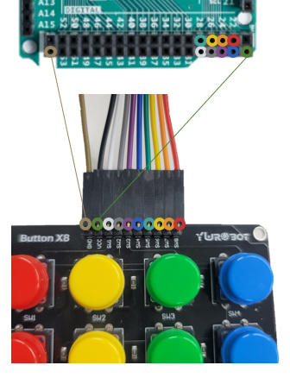
How to design
In order to put the desired action, created a separate function to put the code in performance_(1~6).
Practice
1. Write the desired action to the function (ex. performance_1) and upload it.
2. Modify the initial posture with the manual control button
3. Initialize with Arduino reset button
4. Enforce the desired action
5. Emergency stop in case of an abnormality in operation
Bottom Blue button: button Angular manual control
Top blue button: Serial communication InverseKinematics manual control
(‘w,a,s,d' input in the serial window and moved, ‘q,e,f,g’ just setted.)
Bottom green button: performance_1
Top green button: performance_2
Bottom Yellow button: perfomance_3
Top Yellow button: perfomance_4
Bottom red button: perfomance_5
Top red button: perfomance_6

Slide 20
Thanks.

